Slide 1
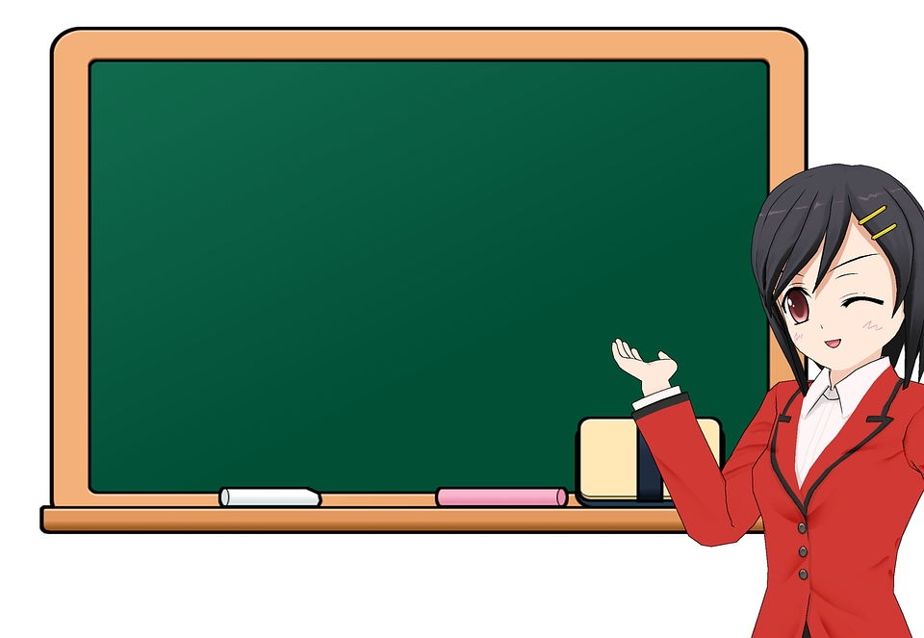
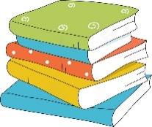
四
下
数
学
6.3 小数加减习题课
讲师：xippt
2021年1月9日

Slide 2
目
录
1
温故知新
CONTENTS
2
新知探究
3
课堂练习
4
课堂小结

Slide 3
温故知新
03
1
学而时习之，不亦说乎

Slide 4
温故知新
9.78 +7.8 120-56.85
=17.58
=63.15
9 . 7 8
7 . 8
1 2 0 . 0 0
5 6 . 8 5
6 3 . 1 5
＋
从低位算起。
－
根据小数的性质，在数位上加0再减。
1 7 . 5 8
验算：
小数点要对齐。
验算：
6 3 . 1 5
5 6 . 8 5
1 7 . 5 8
得数末尾有0，一般要把0去掉。
7 . 8
9 . 7 8
＋
－
1 2 0 . 0 0

Slide 5
温故知新
7.02＋11.38＋20.96
19.92＋14.4－9.92
40－（2.75＋0.86）
＝18.4＋20.96
＝19.92－9.92＋14.4
＝40－3.61
＝39.36
＝10＋14.4
＝ 36.39
＝24.4
小数加减混合运算按照从左往右的顺序计算。
有括号的要先算括号里面的。
在同一级运算中，每一个数要带着它前面的符号移动。

Slide 6
温故知新
0.4+8.7= 4.5+3.6=
9.1
8.1
0.28+0.54= 1.4-0.9=
0.82
0.5
3.6
2.3
7.1-3.5= 5-2.7=

Slide 7
课堂练习
03
2
纸上得来终觉浅,绝知此事要躬行

Slide 8
课堂练习
+5.47
-9.86
2 1.6
1 6.8
3 7.8 2
17.21
27.07
22.27
12.41
43.29
33.43

Slide 9
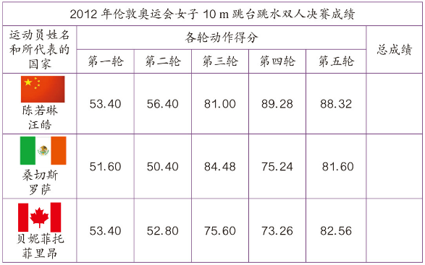
课堂练习
368.4
343.32
337.62

Slide 10
课堂练习
完成下表，并说说每轮动作后，三对选手的得分及排名情况。
①
①
①
①
①
368.4
109.80
190.80
280.08
②
③
②
②
②
343.32
102.00
186.48
261.72
①
②
③
③
③
337.62
106.20
181.8
255.06

Slide 11
课堂练习
剩下的=用去的+1.2米
5.7+1.2=6.9（米）
——剩下长度
全长=用去的+剩下的
5.7+6.9=12.6（米）
——全长
答：这根铁丝全长12.6米。

Slide 12
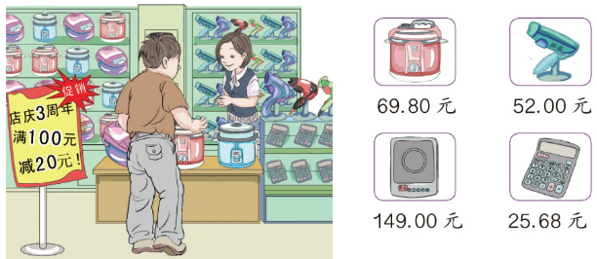
课堂练习
王叔叔买了一个电饭锅和吹风机，应付多少元钱？
69.80+52.00=121.80（元）
121.80-20=101.80（元）
答：一共付了101.80元。

Slide 13
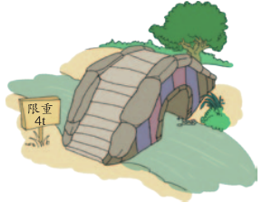
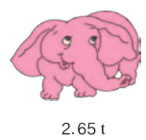
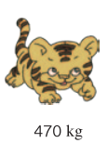
课堂练习
680kg=0.68t
470kg=0.47t
2.65+0.68+0.47
=3.33+0.47
=3.8t
< 4t
答：它们能一起过桥。

Slide 14
课堂练习
画图分析
39.7+41-38.7
第二段长:42÷2=21(米)
=(39.7-38.7)+41
第一段长:39.7-21=18.7(米)
=1+41
第三段长:41-21=20(米)
=42(米)
答：第一段绳子长18.7米，第二段绳子长21米，第三段绳子长20米。

Slide 15
课堂小结
03
3
学而不思则惘，思而不学则殆

Slide 16
课堂小结
知识小结

Slide 17
版权声明
感谢您下载xippt平台上提供的PPT作品，为了您和xippt以及原创作者的利益，请勿复制、传播、销售，否则将承担法律责任！xippt将对作品进行维权，按照传播下载次数进行十倍的索取赔偿！
1. 在xippt出售的PPT模板是免版税类(RF:
Royalty-Free)正版受《中国人民共和国著作法》和《世界版权公约》的保护，作品的所有权、版权和著作权归xippt所有,您下载的是PPT模板素材的使用权。
2. 不得将xippt的PPT模板、PPT素材，本身用于再出售,或者出租、出借、转让、分销、发布或者作为礼物供他人使用，不得转授权、出卖、转让本协议或者本协议中的权利。

Slide 18
课堂小结
知识小结

Slide 19
四
下
数
学
感谢各位的仔细聆听
讲师：xippt
2021年1月9日

